Slide 1

ASSEMBLEA ANNUALE DEGLI ASSOCIATI
Sabato 27 Marzo 2021
Ore 15

Slide 2
Ordine del giorno
Nomina del segretario dell’Assemblea;
Relazione della Commissione Verifica Poteri
Presentazione della Relazione del Consiglio sulla attività svolta e le linee di indirizzo per il futuro;
Presentazione:
  del bilancio consuntivo 2020;
  della relazione del Collegio dei Revisori dei Conti;
  del bilancio preventivo 2021;
Interventi, conclusioni e votazione delle relazioni, del bilancio consuntivo 2020 e ratifica del bilancio preventivo 2021 approvato dal Consiglio;
Rinnovo cariche sociali
  nomina Comitato Elettorale;
  nomina dei componenti del Collegio dei Revisori dei Conti;
  proposta di candidati alle cariche superiori;
Nomina dei delegati alla Assemblea Provinciale e proposte per la nomina dei delegati alle assemblee Regionale e Nazionale;
Varie ed eventuali.

Slide 3
DONAZIONI ANNUE
2016-2020

Slide 4
DONAZIONI PER TIPOLOGIE DI COMPONENTI
2016-2020

Slide 5
RAPPORTO DONATORI/DONAZIONI
2016-2020

Slide 6
RAPPORTO DONATORI UOMINI/DONNE
2016-2020

Slide 7
NUOVI DONATORI
2016-2020

Slide 8
ALTRE ATTIVITA’
2020
Progetto di ricerca per la diminuzione rigetto nel trapianto di rene
Consegna della Costituzione 2 giugno ai diciottenni
Stampa e distribuzione dei calendari
Donazione di 1000 € alla raccolta fondi «Covid-19 - Sosteniamo la terapia intensiva»
Attività altamente condizionate dalla pandemia Covid-19

Slide 9
SERVIZI OFFERTI
2020
Servizio elettrocardiogrammi;
Servizio per prenotazioni esami e visite specialistiche (CUP);
Servizio di guardia medica;
Ambulatori Lega Tumori: senologico, dermatologico, urologico;
Screening colon retto
Servizi altamente condizionati dalla pandemia Covid-19

Slide 10
PROGRAMMA DI ATTIVITA’
2021
Propaganda, finalizzata ad aumentare la forza numerica dell’associazione
Progetto Scuole, per sensibilizzare bambini e ragazzi sul tema del dono
Ricerca nuovi collaboratori
Garantire e migliorare le attività e i servizi offerti
Gruppo podisti AVIS

Slide 11
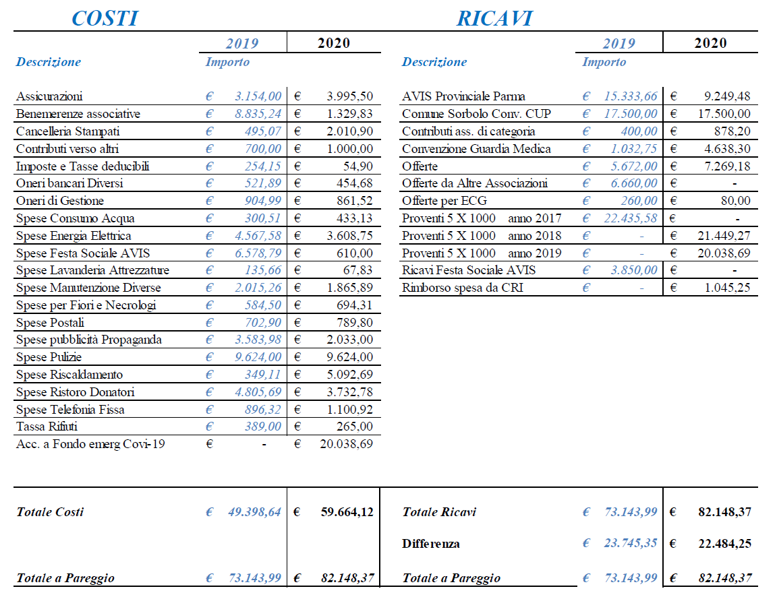
CONTO ECONOMICO
2019 vs 2020

Slide 12
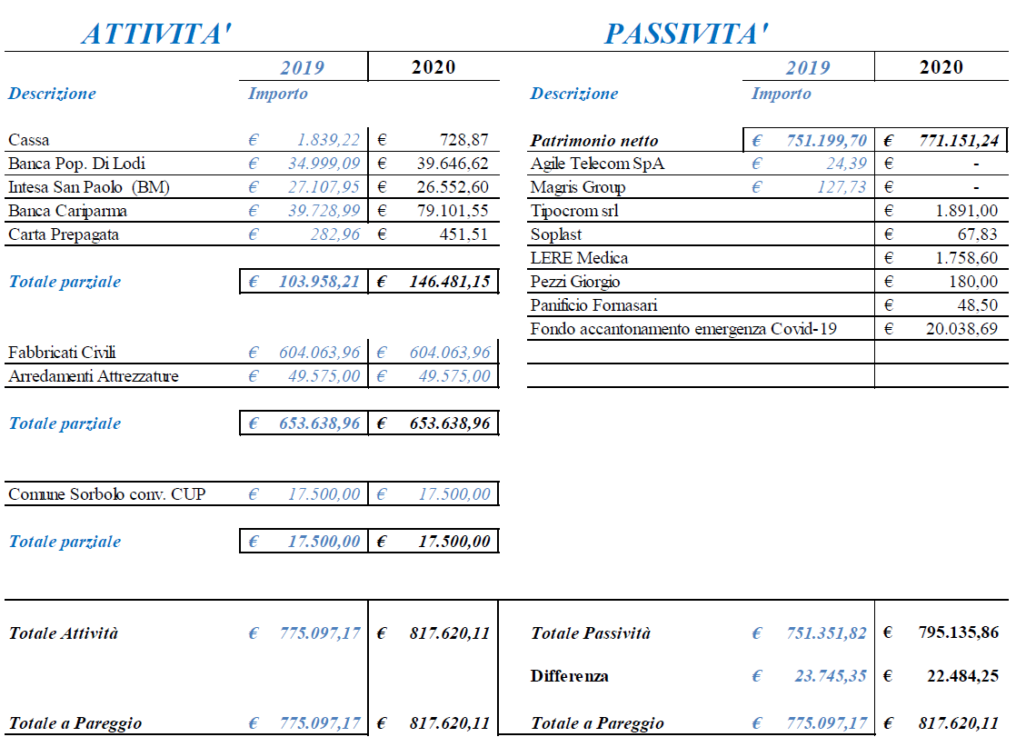
STATO PATRIMONIALE
2019 vs 2020

Slide 13
BILANCIO PREVENTIVO
2021

